Slide 1
包羅萬象的APP
組長：
四子三乙 方建智 1100105257
四子三乙 莊明學 1100105223 四子三乙 郭哲綸 1100105252
四模延修 陳樺增 1098106160
四化材延修 林東耀 1098101246
組員：

Slide 2
大綱
APP背景
APP傳播目的
APP傳播內容
執行計畫
宣傳活動
模擬執行

Slide 3
APP背景
App通常指：
行動軟體應用程式（Mobile application）：
或稱手機應用程式、手機app等，指用於行動裝置上的應用軟體。
應用軟體（Application software）：
有時會被簡稱為App，指用於特定用途的軟體。

Slide 4
APP傳播目的(1/2)
近代科技愈來愈多進步尤其是網路的普及以及智慧型手機的興起。
各種行動平台，例如：iPhone、iPad、Android Phone等。
觀看智慧型手機的市占率，短短幾年爆增很多，幾乎可以說是人人有一支。

Slide 5
APP傳播目的(2/2)
利用現代人們經常下載app來社交或是飯後閒瑕時間拿來遊玩的這現象。
利用手機遊戲軟體結合科學資訊，來增進人民對科學事物的瞭解與增加其興趣。

Slide 6
APP傳播內容
結合各大博物館近期展出之內容製作資料庫以及問答遊戲。
再搭配闖關的遊戲類型，例如：答對題組將能獲得積分。讓玩家可以不斷的追求最高層之餘，還能瞭解到各博物館的展物。
闖關成功獲得一定績分可以打折門票之類等獎賞。

Slide 7
執行企劃
討論APP的功能
製作APP的主要結構(軟體程式之應用)
諮詢可合作的博物館
將博物館內的資料加入APP
啟用APP，開放下載

Slide 8
宣傳活動
在博物館入口處張貼博物館專用APP的訊息(或門票上)
將下載APP的連結放上博物館的首頁
通過APP內的闖關活動後可享折扣優惠或小禮物

Slide 9
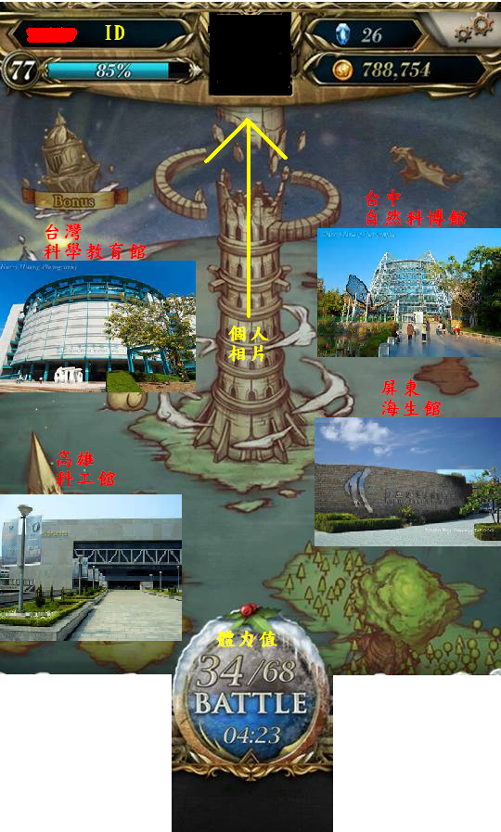
APP模擬執行(1/3)
主要利用現在最流行
APP神魔之塔作為背景，
利用它的概念
作為宣傳科博館APP。
四間科博館自由挑選進入。

Slide 10
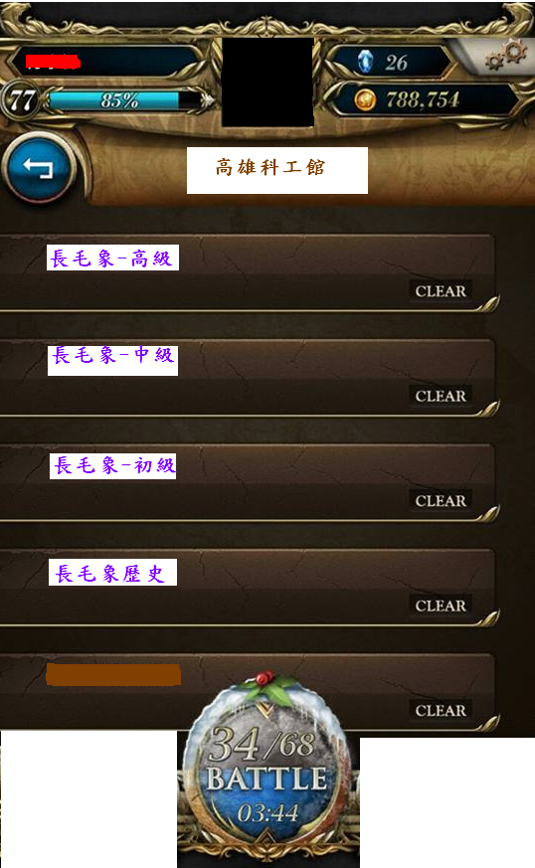
APP模擬執行(2/3)
假如選擇高雄科工館，
進入後可以選擇
自己要的內容
來進行闖關獲得積分。
題目有分困難度，
難度越高獲得積分越多。

Slide 11
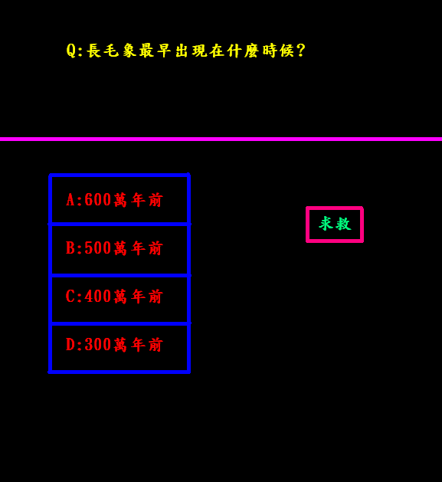
APP模擬執行(3/3)
進入選擇畫面後，
開始答題
也可以使用求救，
但是需要
花費金錢或更多體力。

Slide 12
參考資料
http://zh.wikipedia.org/wiki/APP
2013-11-27新興媒介-科學App上課講義
APP神魔之塔
科館照片→Yhaoo圖片

